Slide 1
جزوه درس تاسیسات مکانیکی و الکتریکی (جلسه هشتم) مدرس: دکتر امیررضا معموری

Slide 2
سرمایش: سرد کردن فضای داخلی جهت ایجاد شرایط آسایش در فصل گرم
به طور کلی سه روش سرمایش متداول در تاسیسات وجود دارد:
تبخیری
تراکمی
جذبی

Slide 3
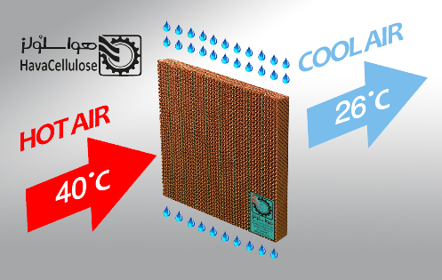
سیستم خنک کن تبخیری: دستگاه مولد سرما است مانند کولر آبی، هواشوی(ایرواشر)، برج خنک کن.
دراین سیستم عامل خنک کننده تبخیر آب که یک عمل گرما گیر است می باشد. یعنی آب تبخیر شده گرما را جذب می کند و هوا را سرد می کند.

Slide 4
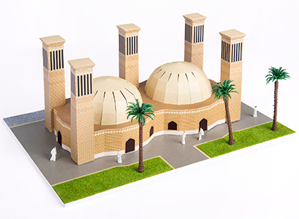
به طور کلی این سیستم در مکان های فوق العاده گرم و خشک می تواند حداکثر کارایی را داشته باشد.
بادگیر های که در شهرهایی چون یزد وجود دارند نمونه های از سیستم تبخیری می باشد.

Slide 5
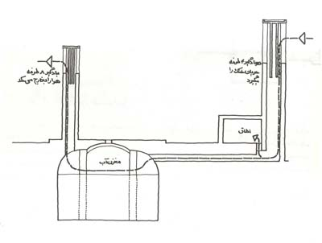
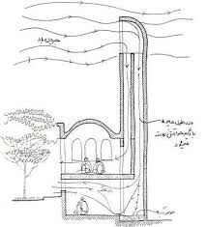
بادگیر

Slide 6
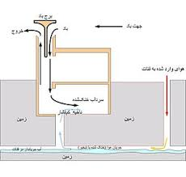
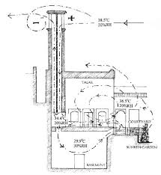
بادگیر

Slide 7
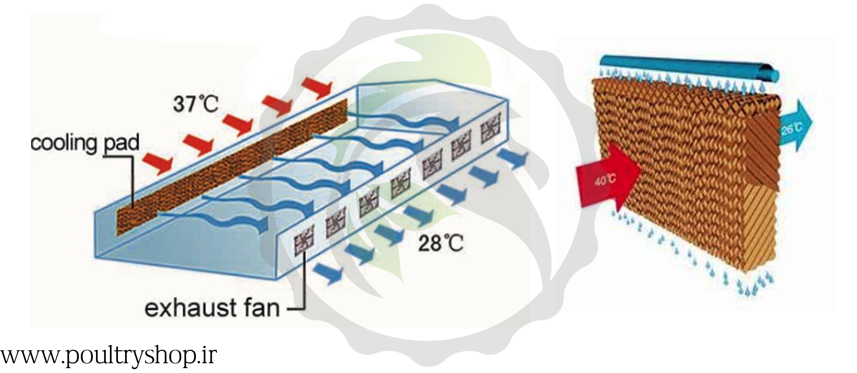
کارخانه ها و کارگاه های بزرگی که با توجه به محصول تولیدیشان، به محیطهای مخصوص خنک نیاز دارند باید از خنک کننده تبخیری هوا استفاده کنند. اساساً در جایی که هوا در آن با رطوبت مخلوط شده باشد، انجام کار مفید آسان نیست و از این رو در چنین محیطی برای اینکه بتوان هوا را خنک نگه داشت باید با استفاده از این سیستم مقداری از آب را تبخیر کنیم.

Slide 8
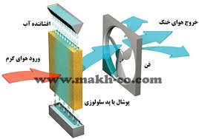
دستگاه خنک کننده تبخیری هوا یک فن دارد که هوای داغ و خشک محیط پیرامون را گرفته و به داخل خود می دمد.
سپس این هوا از بین یک لایه از پدهای دامپ(سطوح آغشته به رطوبت) عبور داده می شوند.
این پدها با استفاده از یک پمپ آب داخلی به صورت مکرر با آب تماس داشته، تا مرطوب نگه داشته شوند.

Slide 9
به طور ساده می توان بیان نمود:
همانطور که می دانیم
انتالپی =گرمای محسوس+گرمای نهان
در کولر آبی، آب تبخیر می شود که در نتیجه آن گرمای نهان افزایش می یابد و به همان میزان هوای اطراف سرد می شود که در نتیجه گرمای محسوس کاهش می یابد. این افزایش گرمای نهان و کاهش گرمای محسوس یکسان و برابر می باشند لذا انتالپی ثابت می ماند. در نتیجه می توان بیان نمود
سرمایش تبخیری یک سیستم انتالپی ثابت است

Slide 10
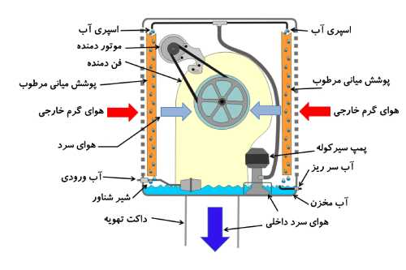
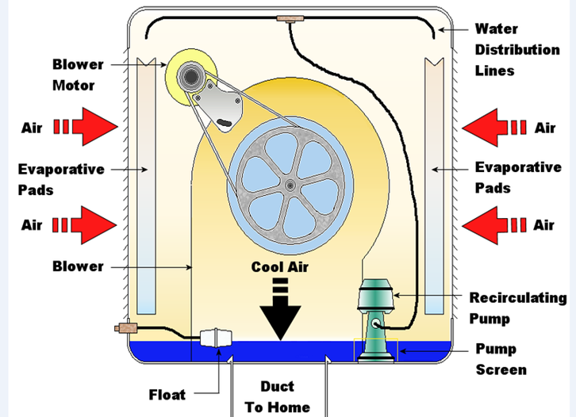
کولر آبی
دستگاه سرمایشی
به روش تبخیری: تبخیر آب (عمل گرماگیر)

Slide 11
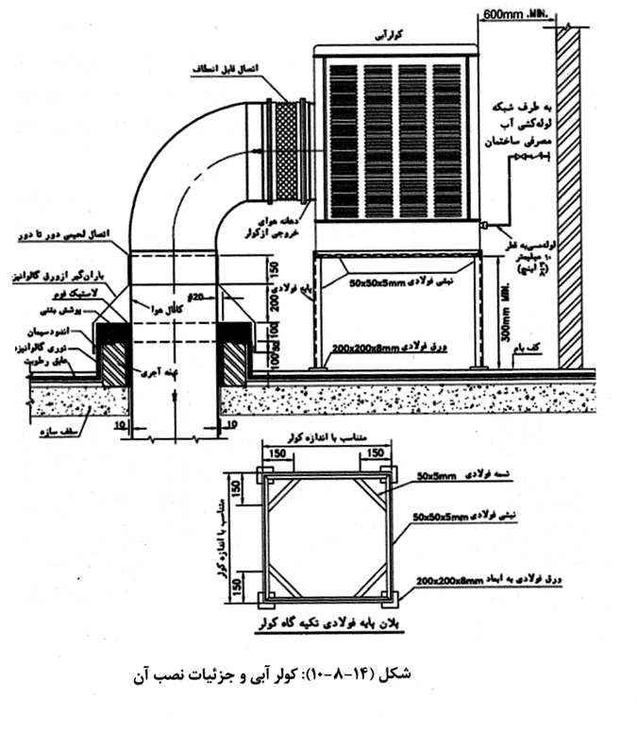
کولر آبی چیست؟
کولر آبی را کولر تبخیری هم می گویند.
علت این نامگذاری به دلیل تبخیر آب و خنک کردن هوا به وسیله آن است. یعنی کولر آبی آب را تبخیر کرده و با استفاده از آن هوا را خنک و از کانال های تعبیه شده در آن خارج می کند.
در کولر آبی سیستم به شکلی طراحی شده است که از آنتالپی تبخیر زیاد آب استفاده می شود.
کولر آبی یک وسیله سرمایشی است که از سال های خیلی دور در خانه ها و اماکن اداری و تجاری مورد استفاده قرار گرفته و بر اساس طراحی و تکنولوژی خاصی هم عمل می کند.

Slide 12
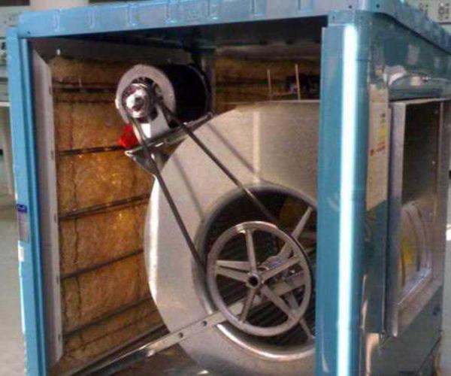
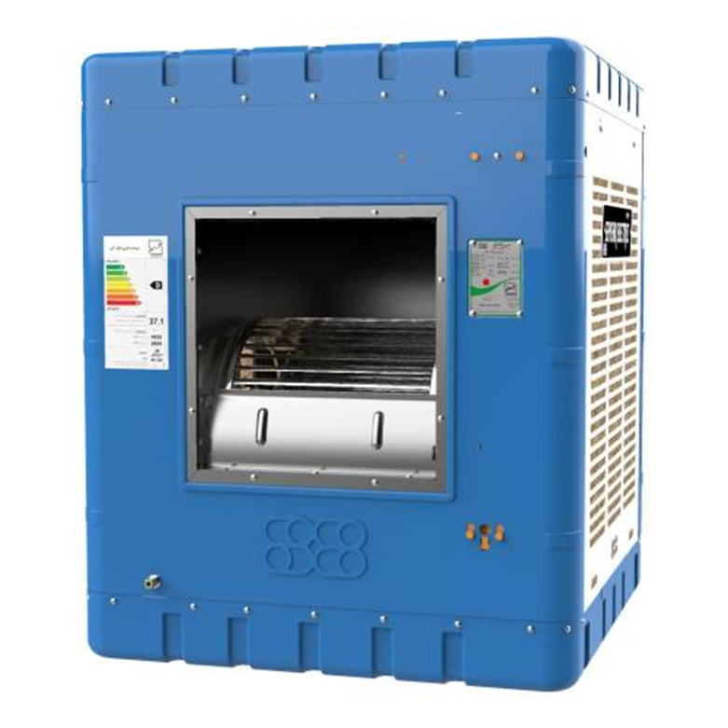
کولر آبی از یک جعبه فلزی و یا پلاستیکی درست شده است که این جعبه از اطراف باز بوده و هوا وارد آن می شود.
هوا با استفاده از یک فن سانتیریفوژ حرکت می کند و فن از طریق تسمه و موتوری که در دستگاه تعبیه شده است، می چرخد.

Slide 13
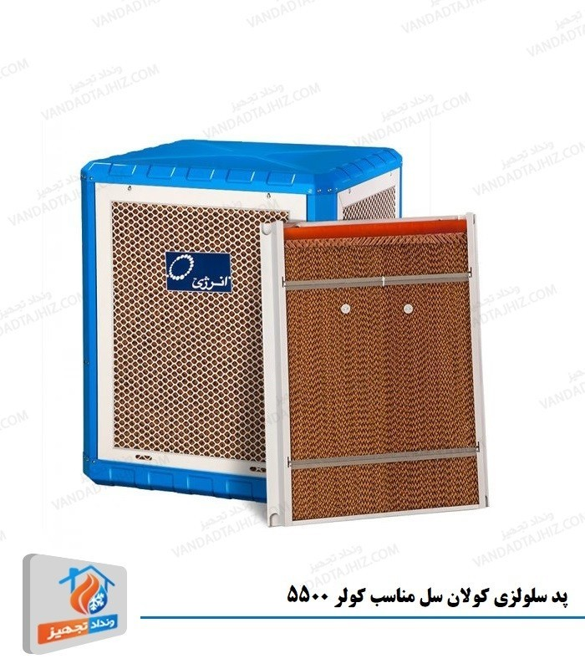
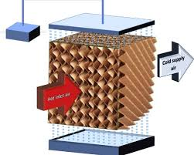
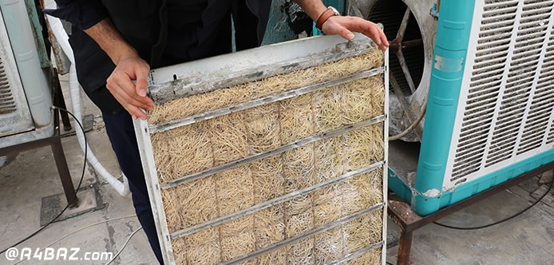
یک پمپ آب در جعبه گذاشته شده که با استفاده از آن پوشال ها (یا پدها) خنک و خیس می شوند.
وقتی هوا در اثر چرخش به پوشال های خیس برخورد می کند، خنک شده (به علت تبخیر آب که یک عمل گرماگیر است) و از طریق کانال ها به محیط مورد نظر انتقال می یابد. برای سرد شدن مداوم هوا پوشال ها باید دایما خیس باشند.
پد سلولزی
پوشال

Slide 14
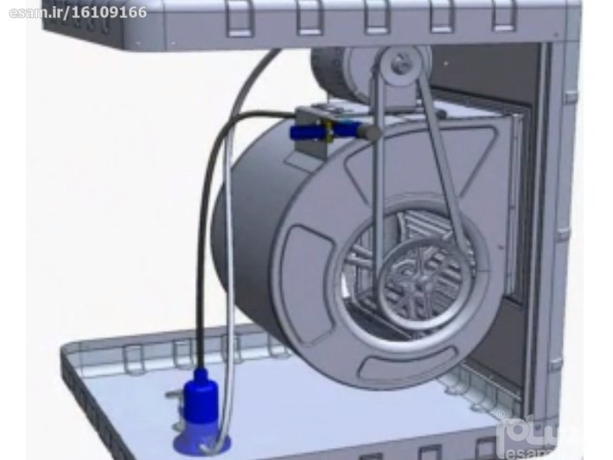
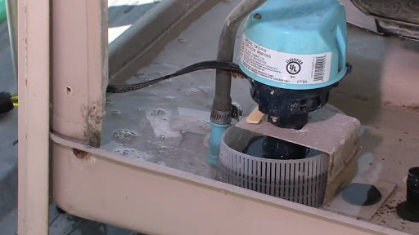
کاری که پمپ آب در کولر آبی انجام می دهد، این است که آب را از تشتک کف کولر گرفته و به دیواره های آن یعنی جایی که پوشال ها وجود دارند، منتقل می کند.
برای اینکه پمپ آب در این دستگاه محافظت شود، یک محفظه توری مانند برای آن درست کرده اند که پمپ در داخل این محفظه قرار می گیرد. این محفظه توری از ورود پوشال و آب به داخل پمپ جلوگیری می کند.

Slide 15
یکی دیگر از اجزای کولر آبی دیواره ها هستند که با پوشال یا پد سلولزی پر شده اند. هدف از استفاده از آنها افزایش سطح انتقال حرارت و کمک به افزایش تبخیر آب و افزایش سردکنندگی کولر می باشد.
دیواره ها در این دستگاه متحرک بوده و کاربر می تواند برای تعویض پوشال آنها را خارج کرده و دوباره سر جای خود بگذارد. در صورتی که پوشالها تعویض نگردند به خاطر املاح موجود در آب مانع ورود هوای بیرون به داخل کولر می شوند و عملکرد کولر آبی را مختل می کنند.
یک دیوار در کولر آبی ثابت است و نمی تواند آن را خارج کرد همین دیوار به وسیله یک دریچه و یا برزنت به کانال انتقال دهنده هوای سرد متصل می شود.

